Slide 1
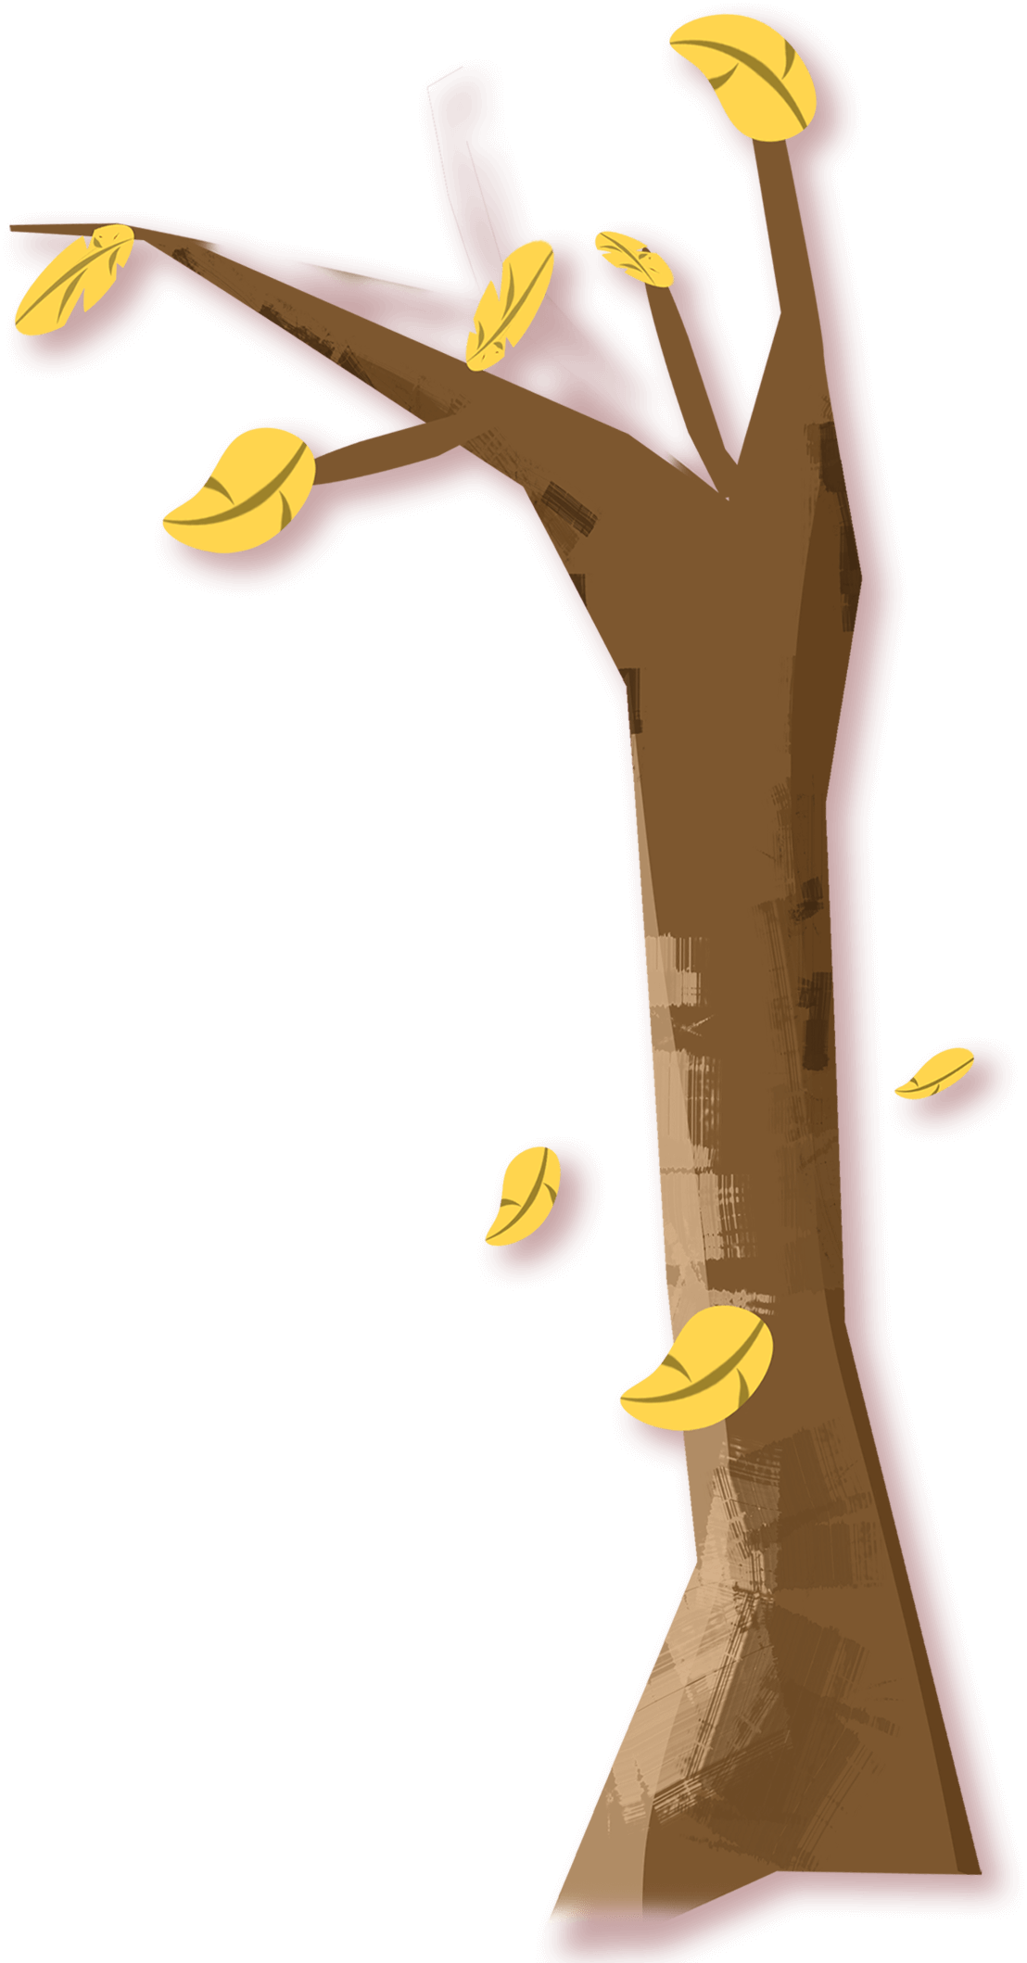
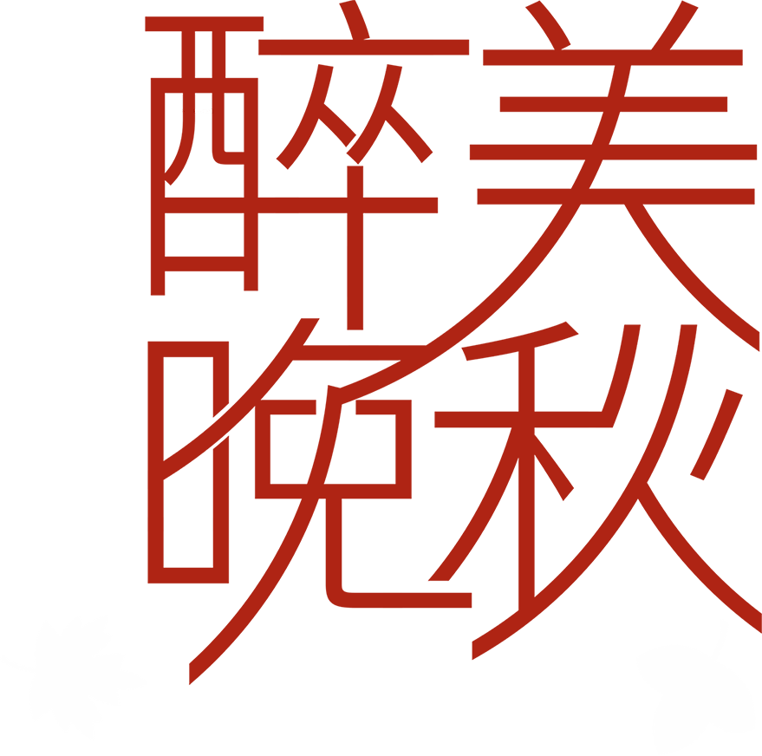

Slide 2
目
录
节气简介
气候特点
民俗介绍
诗词农谚

Slide 3
PART01
节气简介

Slide 4
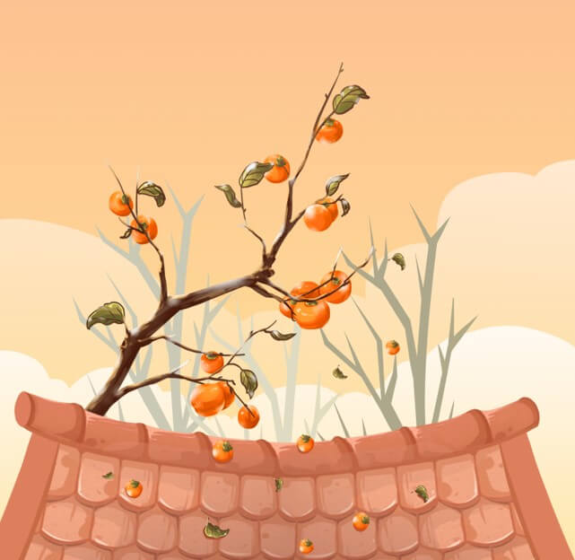
节气简介
立秋时，北斗指向西南。从这一天起秋天开始，秋高气爽，月明风清。此后，气温由最热逐渐下降。
立秋，是二十四节气中的第13个节气，更是秋天的第一个节气，标志着孟秋时节的正式开始：“秋”就是指暑去凉来。

Slide 5
节气简介
“立秋”带来的首先是天气的变化。从这一天开始，天高气爽，月明风清，气温逐渐下降，
“立秋之日凉风至”，“早上立了秋，晚上凉飕飕”。立秋是古时“四时八节”之一，民间有祭祀土地神，庆祝丰收的习俗。

Slide 6
节气简介
秋色立秋”到了，但并不是秋天的气候已经到来了。划分气候季节要根据“候平均温度”，即当地连续5日的平均温度在22℃以下，才算真正秋天的时节。
中国地域辽阔，虽各地气候有差别，但此时大部分地区仍未进入秋天气候，况且每年大热三伏天的末伏还在立秋后第3日。尤其是中国南方此节气内还是夏暑之时，同时由于台风雨季节渐去了，气温更酷热，因而中国医学对从立秋起至秋分前这段日子称之为“长夏”。
到了立秋，梧桐树开始落叶，因此有“落叶知秋”的成语。从文字角度来看，“秋”字由禾与火字组成，是禾谷成熟的意思。秋季是天气由热转凉，再由凉转寒的过渡性季节。

Slide 7
节气简介
立秋时，北斗指向西南。太阳黄经为135°。于公历8月07－09日交节。在立秋节气期间，太阳从巨蟹座运行到狮子座（黄经135°）。
夜晚观天时能看到北斗星的斗柄指向天干“申”(西南)的方向。交立秋的那一天，正是农历的七月，七月也正是“申月”。立秋之时太阳处在赤纬+16°19'，比起夏至那天的+23°26'已经向南偏了不少

Slide 8
PART02
节气特点

Slide 9
气候特点
天气依然很热，立秋之后仍有一“伏”，“秋老虎”依然存在。因此仍旧要注意防暑。
秋来最早的黑龙江和新疆北部地区也要到8月中旬入秋，北京地区的白昼也因此缩短到了14小时04分（夏至日是15小时）。

Slide 10
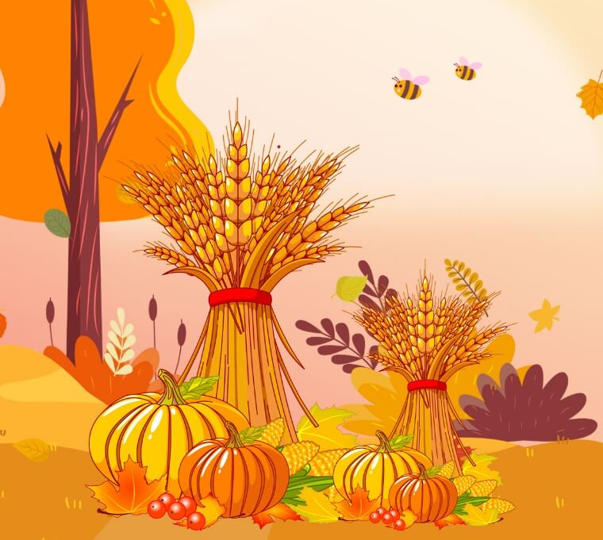
气候特点
11月上中旬秋的信息才到达雷州半岛，而当秋的脚步到达“天涯海角”的海南崖县时已快到新年元旦了。
一般年份里，首都北京9月初开始秋风送爽，秦淮一带秋天从9月中旬开始，10月初秋风吹至浙江丽水、江西南昌、湖南衡阳一线，
大自然还是有了变化。出现了中午热、早晚凉的“尜尜天”，而且“一场秋雨一场凉，十场秋雨就结霜。

Slide 11
PART03
民俗介绍

Slide 12
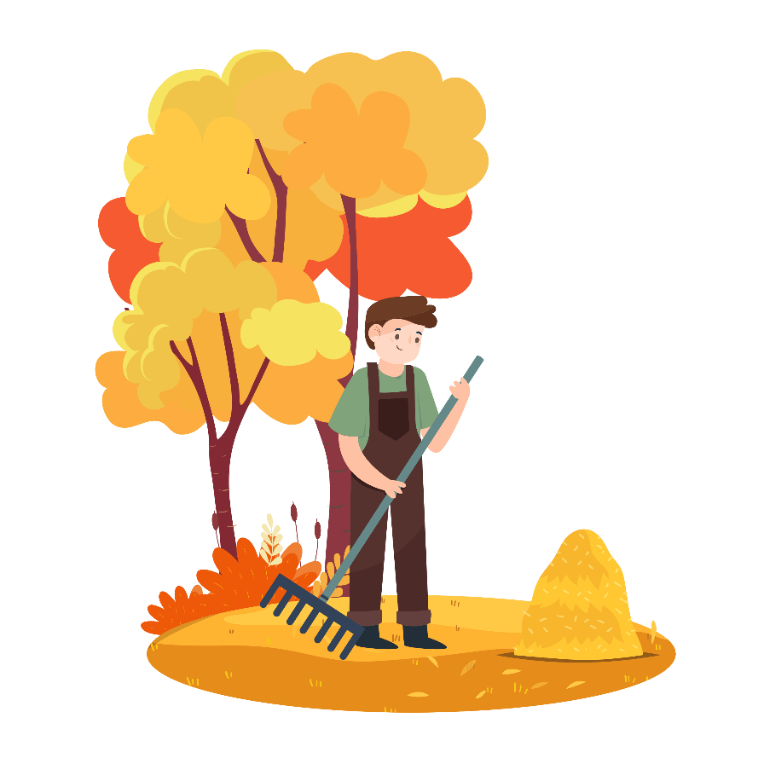
民俗介绍
立秋不仅预示着炎热的夏天即将过去，秋天即将来临。也表示草木开始结果孕子，收获季节到了。因此，在立秋民间有祭祀土地神，庆祝丰收的习俗。
在南方有“立秋啃秋瓜”的习俗，在入秋的这一天多吃西瓜，以防秋燥，久之形成习俗。民国时期出版的《首都志》记载：“立秋前一日，食西瓜，谓之啃秋。”也有迎接秋天到来之意。

Slide 13
民俗介绍
由于地势复杂，村庄平地极少，只好利用房前屋后及自家窗台、屋顶架晒或挂晒农作物，久而久之就演变成一种传统农俗现象。这种村民晾晒农作物的特殊生活方式和场景，逐步成了画家、摄影家追逐创造的素材，并塑造出诗意般的“晒秋”称呼。
每年立秋，随着果蔬的成熟，篁岭进入了晒秋最旺季节。晒秋是一种典型的农俗现象。在湖南、江西、安徽等生活在山区的村民，

Slide 14
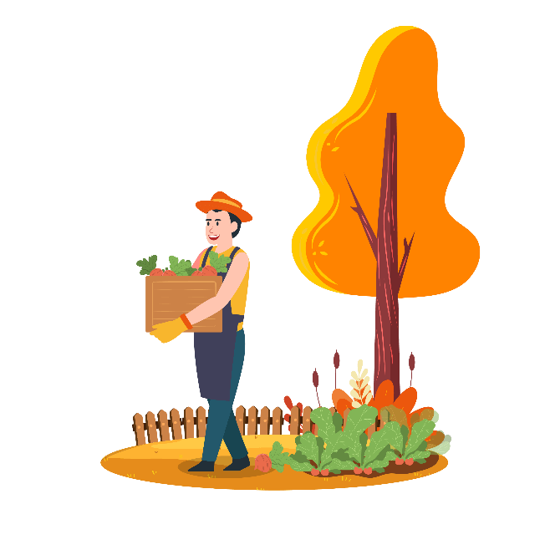
民俗介绍
秋忙开始，农村普遍有“秋收互助”的习俗，你帮我我帮你，三五成群去田间，抢收已经成熟的玉米。一料玉米要搬四次：头茬、二茬、三茬、捞空茬。妇女、老人、十来岁的小孩，他们手提竹笼，一排接一排，一株接一株，挨着个儿去搬。切忌“猴子搬玉米，搬一个撂一个。”而是搬一个放在笼子里，然后放在地头玉米穗堆子里，最后用大车拉回家。头茬先搬已经成熟了的玉米穗，未成熟的玉米穗，
留下来二茬再去搬。二茬、三茬是用同样的办法去搬。最后捞空茬，把剩余的玉米穗，不管老嫩、一齐搬回家中。看谁家的玉米成熟的早，先给谁家搬，既不违农时，又能颗粒归仓。

Slide 15
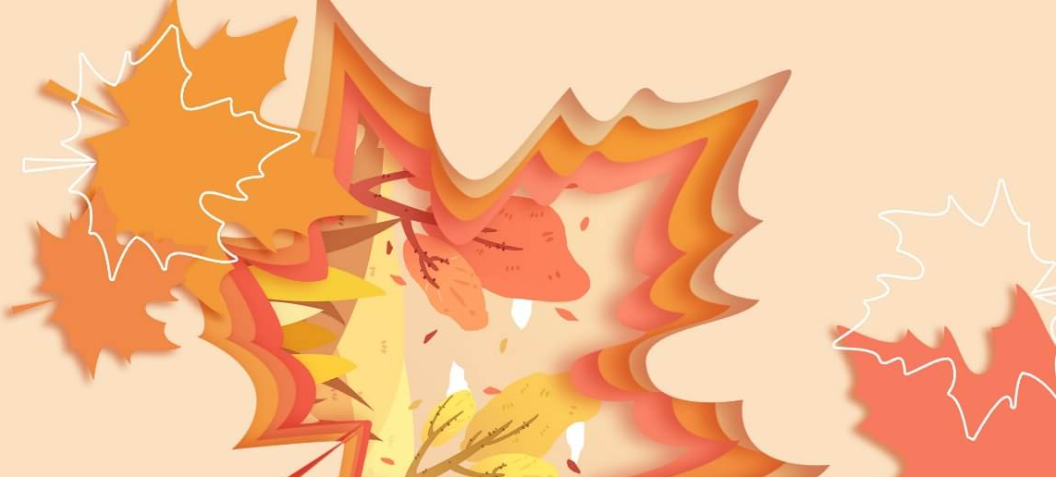
民俗介绍
“啃秋”在有些地方也称为“咬秋”。天津讲究在立秋这天吃西瓜或香瓜，称“咬秋”，寓意炎炎夏日酷热难熬，时逢立秋，将其咬住。江苏等地也在立秋这天吃西瓜以“咬秋”，据说可以不生秋痱子。
江苏等地也在立秋这天吃西瓜以“咬秋”，据说可以不生秋痱子。在浙江等地，立秋日取西瓜和烧酒同食，民间认为可以防疟疾。城里人在立秋当日买个西瓜回家，全家围着啃，就是啃秋了。
而农人的啃秋则豪放得多。他们在瓜棚里，在树荫下，三五成群，席地而坐，抱着红瓤西瓜啃，抱着绿瓤香瓜啃，抱着白生生的山芋啃，抱着金黄黄的玉米棒子啃。啃秋抒发的，实际上是一种丰收的喜悦。

Slide 16
PART04
诗词农谚

Slide 17
诗词农谚
“立秋”带来的首先是天气的变化。从这一天开始，天高气爽，月明风清，气温逐渐下降，正如谚语所说：“立秋之日凉风至”，“早上立了秋，晚上凉飕飕”。
但“立秋”的早晚又有很大区别，所谓“早立秋冷飕飕，晚立秋热死牛”，即是提醒人们不可对“立秋”盲目乐观，有时候“立秋过后，还有‘（秋)老虎’在一头”。其实，“立秋”降温最大的法宝是下雨，“秋前秋后一场雨，白露前后一场风”，这是人们长期观察总结得出的结论。

Slide 18
诗词农谚
精神调养
起居调养
饮食调养
运动调养
要做到内心宁静，神志安宁，心情舒畅，切忌悲忧伤感，即使遇到伤感的事，也应主动予以排解，以避肃杀之气，同时还应收敛神气，以适应秋天容平之气。
立秋之季已是天高气爽之时，应开始“早卧早起，与鸡具兴”早卧以顺应阳气之收敛，早起为使肺气得以舒展，且防收敛之太过。
可见酸味收敛肺气，辛味发散泻肺，秋天宜收不宜散，所以要尽量少吃葱、姜等辛味之品，适当多食酸味果蔬。
进入秋季，是开展各种运动锻炼的大好时机，每人可根据自己的具体情况选择不同的锻炼项目

Slide 19
诗词农谚
《立秋》
[宋]刘翰
《立秋》
左河水
乳鸦啼散玉屏空，
一枕新凉一扇风。
睡起秋声无觅处，
满阶梧桐月明中。
一叶梧桐一报秋，
稻花田里话丰收。 虽非盛夏还伏虎，
更有寒蝉唱不休。

